Slide 1
















Basic Web App Concepts
30503 김민서
06:45PM

Slide 2
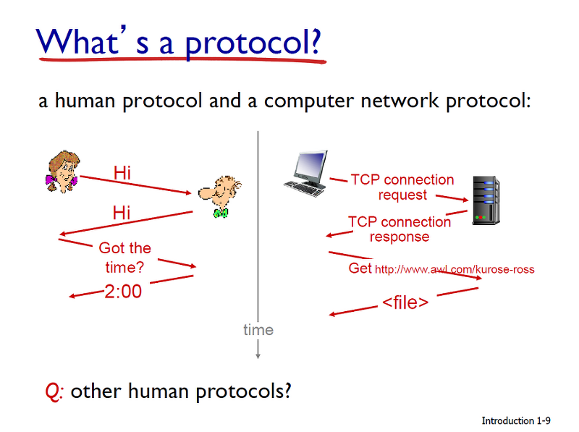
프로토콜(Protocol)이란?
컴퓨터나 통신 장비 사이에서 메시지를 주고 받는 양식과 규칙 체계
Back to Agenda Page

Slide 3

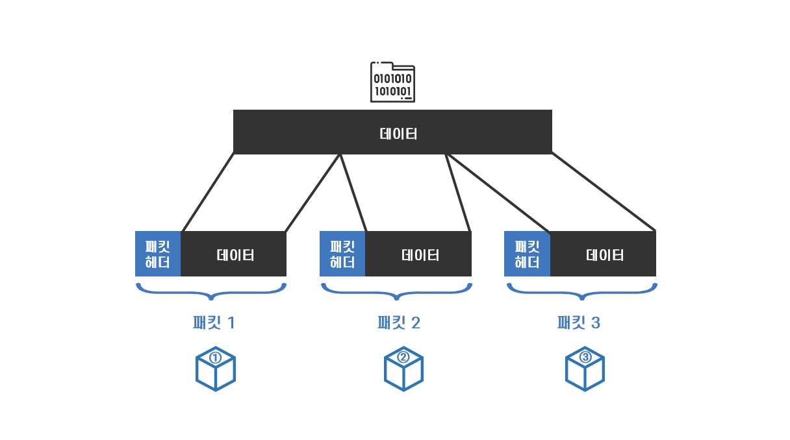
패킷(packet) 전송 방식이란?
큰 용량의 정보를
작은 단위의 패킷으로
나누어 전송하는 방법
단락 텍스트
Back to Agenda Page

Slide 4
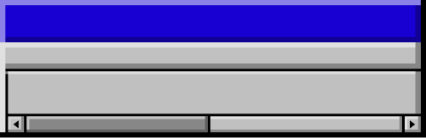
TCP (Transmission Control Protocol)
프로토콜의 종류
IP (Internet Protocol)

Slide 5
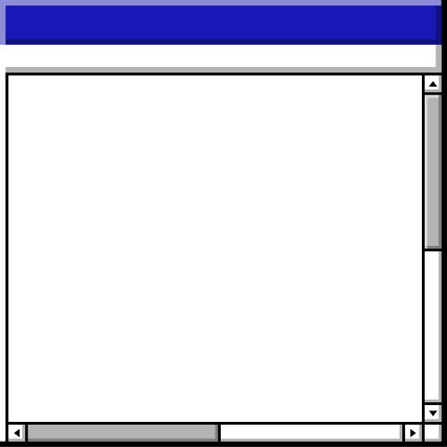

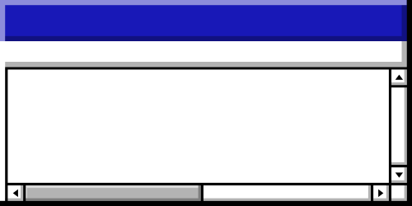
TCP
송신자와 수신자 사이에
‘전송’ 단계에서
패킷의 주소와 내용을
담당하는 프로토콜
TCP

Slide 6
IP
패킷을 목적지까지 보내는 규칙을
정의한 프로토콜
절대주소 라고도 불리고 있으며 숫자와 점으로 구성됨.
(Ex. 203.251.112.130)
IP

Slide 7

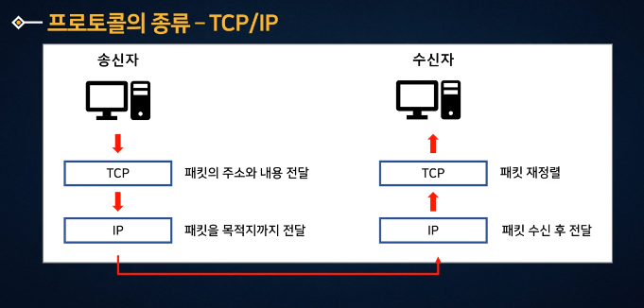
TCP / IP

Slide 8















웹(Web)이란?
웹(WWW) : World Wide Web 의 줄임말
인터넷에 연결된 컴퓨터를 통해 사람들이 정보를 공유할 수 있는 전 세계적인 정보 공간
메일, 정보검색, 교육, 인트라넷 등으로 활용됨
프로토콜: HTTP

Slide 9
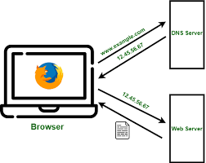
웹 접속 과정
DNS : Domain Name System
->사용자가 알기 쉬운 도메인을 ip주소로 변환하는 역할
Back to Agenda Page

Slide 10
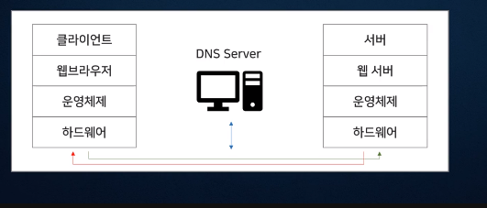

Slide 11
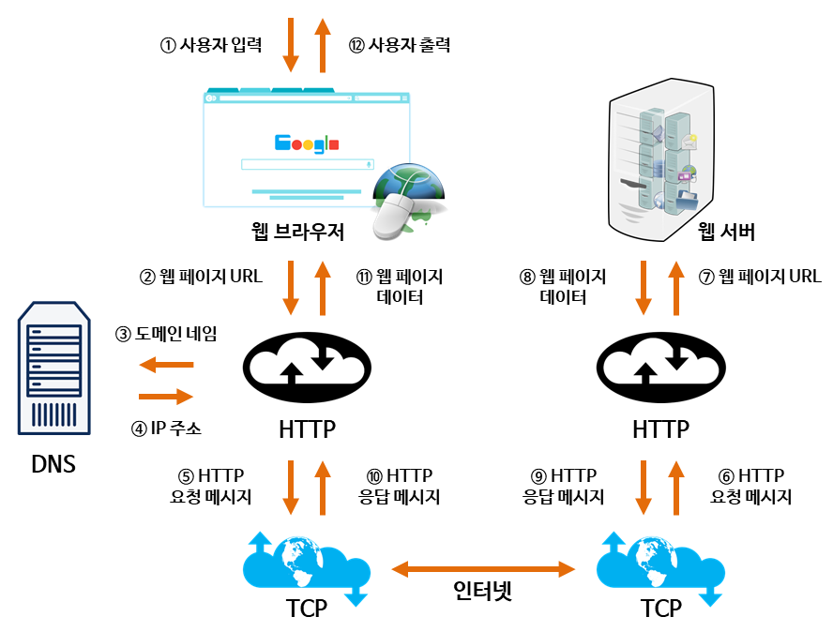

Slide 12

웹의 동작
-> 프론트 엔드와 백 엔드의 역할 필요
Back to Agenda Page

Slide 13
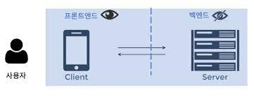

Slide 14
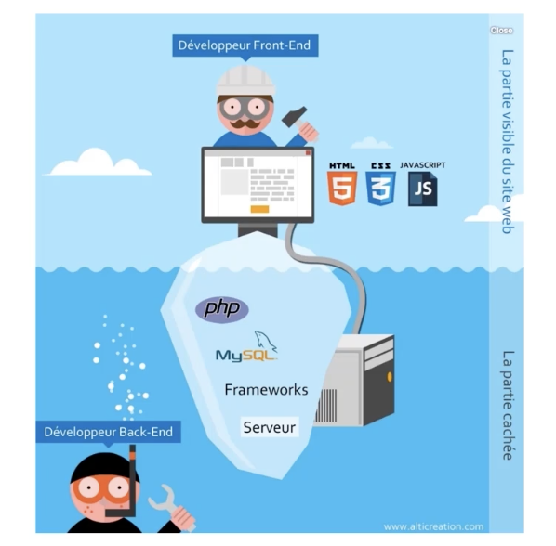
https://203letter.000webhostapp.com/21memo.php

Slide 15
웹앱이란?
모바일 기기뿐만 아니라 기존 PC 환경까지 포함하여 인터넷을 통해 접속이 이루어지는 응용 프로그램을 말합니다.
호스티드 앱
패키지드 앱
네이티브 앱
Back to Agenda Page

Slide 16

모바일 웹
웹 어플리케이션을 모바일 스크린 크기로 줄여놓은 것
모바일 웹앱
->하이브리드 앱
Back to Agenda Page

Slide 17
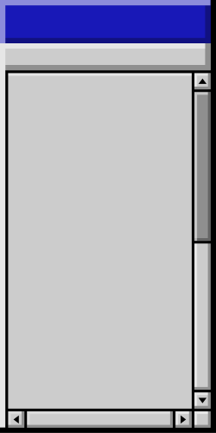
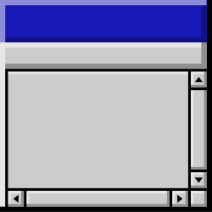
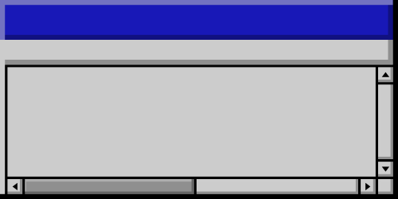
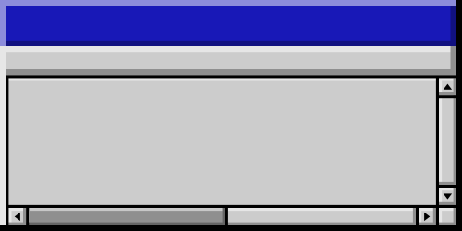

Thank you!
감삼당

